Slide 1
Отчет подготовил: Эм Т.О. Ведущий преподаватель: Иманкулова Б.Б.
СРС №1. Финансовый анализ
ПРАВИЛА ФОРМИРОВАНИЯ И ПРЕДСТАВЛЕНИЯ ФИНАНСОВОЙ ОТЧЕТНОСТИ
КОМПАНИИ «КАЗАХТЕЛЕКОМ»

Slide 2
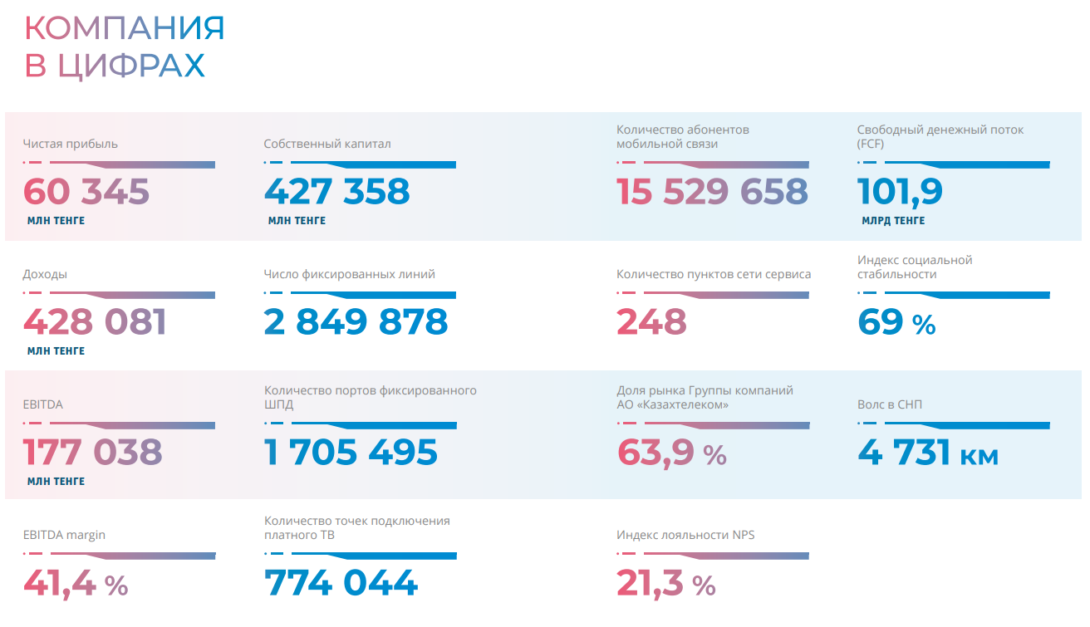
1. Общее представление о компании

Slide 3
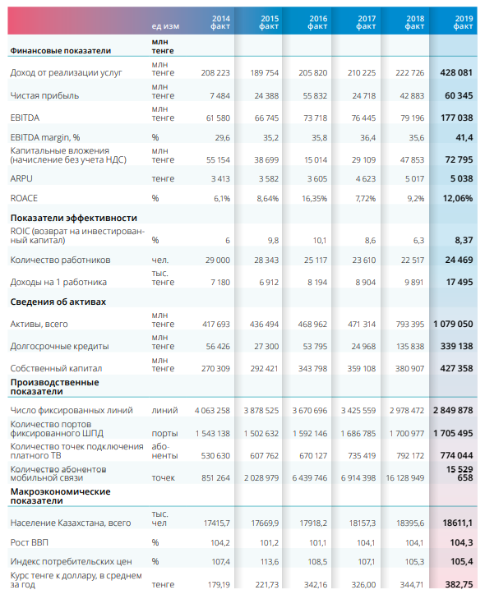
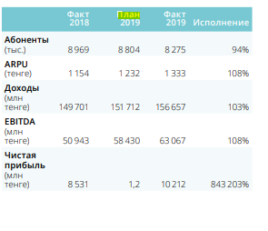
ОБУСЛОВЛЕННЫЕ ПЛАН-ФАКТЫ ЗА 2014 – 2019

Slide 4
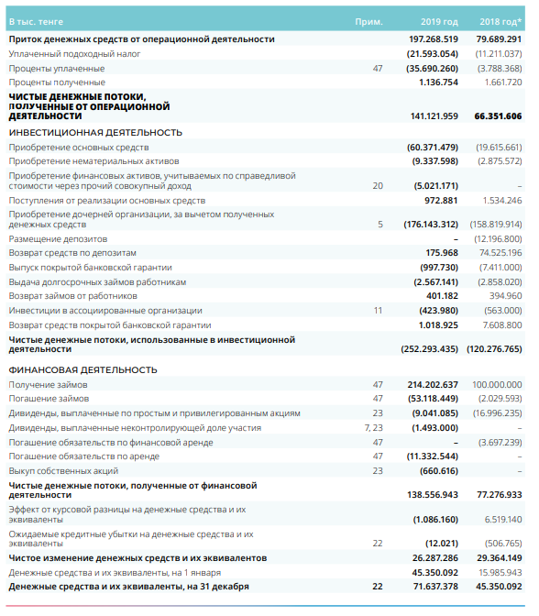
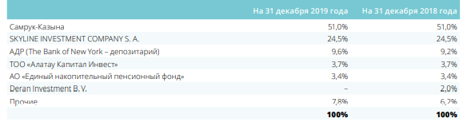
ИНВЕСТИЦИОННЫЕ И ФИНАНСОВЫЕ ДЕЯТЕЛЬНОСТИ
ПРОЦЕНТНЫЕ ДОХОДЫ ОТ ФИЛИАЛОВ КОМПАНИИ
2018-2019 ГОД

Slide 5
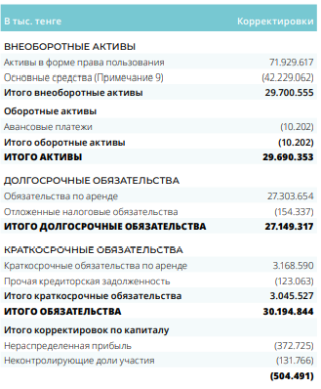
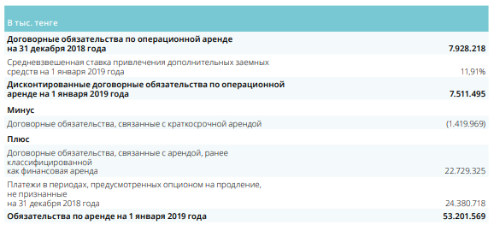
ВНЕОБОРОТНЫЕ АКТИВЫ
2018-2019 ГОД

Slide 6
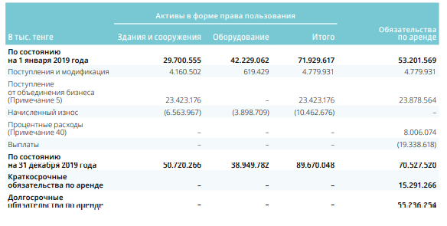
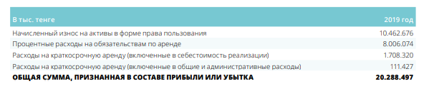
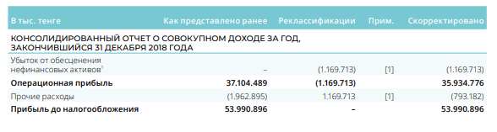
АКТИВЫ ПОЛЬЗОВАНИЯ \ ПРИБЫЛИ И УБЫТКИ
2019 ГОД

Slide 7
ФАКТОРНЫЙ АНАЛИЗ КОМПАНИИ
Факторный анализ — это раздел многомерного статистического анализа, объединяющий методы оценки размерности множества наблюдаемых переменных посредством исследования структуры ковариационных или корреляционных матриц.
Виды: Детерминированный (результативный показатель представлен в виде произведения частного или алгебраической суммы факторов), Стохатический (связь между результативным и факторными показателями является вероятной), Прямой (От общего к частному), Обратный (От частного к общему), Статический, Динамический и т.д.

Slide 8
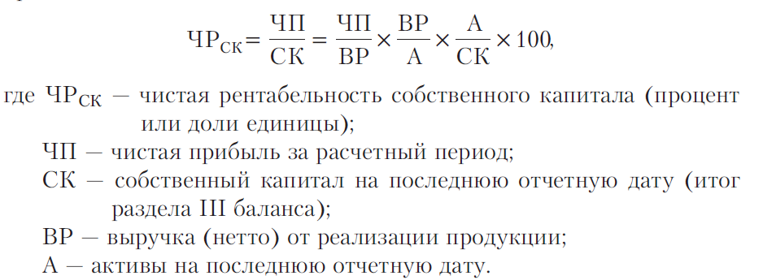
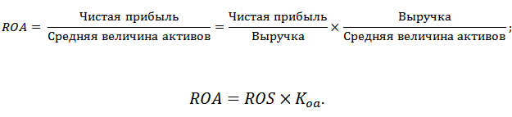
Модель Дюпона
Данный метод предполагает оценку ключевых факторов, определяющих рентабельность предприятия
МОДИФИЦИРОВАННАЯ ФОРМУЛА
ТРЁХФАКТОРНАЯ ФОРМУЛА

Slide 9
1. ПРОВЕСТИ ФАКТОРНЫЙ АНАЛИЗ
ДЛЯ ПРИМЕРА ВОЗЬМЕМ ЗНАЧЕНИЯ ИЗ НАШЕЙ КОМПАНИИ
ОТЧЕТ ЗА 2018 ГОД
Чистая прибыль | 43 млн.тг.
Выручка от реализации | 228 млн.тг.
Активы | 793 млн.тг.
Собственный капитал | 381 млн.тг.
ОТЧЕТ ЗА 2019 ГОД
Чистая прибыль | 60 млн.тг.
Выручка от реализации | 428 млн.тг.
Активы | 1079 млн.тг.
Собственный капитал | 427 млн.тг.

Slide 10

Расчёт рентабельности капитала за 2 года
ЧР_{ск1} = $\frac{43}{228}∗ \frac{228}{793}∗\frac{793}{381}∗100=11,28\%$
ЧР_{ск2} = $\frac{60}{428}∗ \frac{428}{1079}∗\frac{1079}{427}∗100=14,05\%$
1.
2. Проведем анализ прироста капитала:
Как видно прирост капитала за два года составляет (14,05% - 11,28% = +2,77%)

Slide 11

АНАЛИЗ ОБОРОТНОСТИ АКТИВОВ
В отношении активов за два года
$$\frac{43}{228}∗ \frac{428}{1079}∗\frac{793}{381}∗100=15,6\%$$
Отсюда можно выяснить на сколько снизилась рентабельность предприятия
15,6%-11,28% = -4,32% (мы имеем подсчет равный приблизительно 5% потерям)

Slide 12

АНАЛИЗ ОБОРОТНОСТИ КАПИТАЛОВ
В отношении капитала за два года
$$\frac{43}{228}∗ \frac{228}{793}∗\frac{1079}{427}∗100=13,7\%$$
Выясним на сколько упала рентабельность предприятия в отношении капитала
13,7% - 11,28% = -2,42% (как видно, капитал снизился на данный коэффициент)

Slide 13

Использование трёх факторов
2,77% - 5% - 2,42% = -4,65%
Компания понесла убыток в отношении коэффициента (4,65%)
Используя модифицированную формулу, можно рассчитать общую прибыль компании
$\frac{43}{\left(228+793+381\right)/3}=0,092\%$ Показатель прироста за 2018 г
$\frac{60}{(428+1079+427)/3}$ = 0,093% Показатель прироста за 2019 г

Slide 14
Расчёт ликвидного денежного потока
Ликвидный денежный поток – показатель дефицитного или избыточного показателя денежных средств, возникающий при покрытии всех долговых обязательств по заемным средствам.
Формула расчёта
ДК₁ и ДК₀ – долгосрочные кредиты и займы на конец и начало расчетного периода;
КК₁ и КК₀ – краткосрочные кредиты и займы на конец и начало расчетного периода;
ДС₁ и ДС₀ – денежные средства на конец и начало расчетного периода.

Slide 15
Расчётные показатели компании по задолженности (2018-2019 г)
467 216
148 160
71 45
ЛДП = (467 + 148 – 71) – (216 + 160 – 45) = 544 -331 = 213 млн.тг
Компания имеет разницу между приходом и расходом счёта в отношении 213 млн.тг

Slide 16
Оценка финансового предприятия компании в отношении фин.устойчивости
Коэффициент маневренности показывает долю собственных оборотных средств в собственном капитале. Рекомендуемое значение: 0,2 – 0,5. Чем ближе значение к верхней границе, тем больше у предприятия возможностей для маневра.

Slide 17
Расчёт показателей
Показатель | Значение (тыс. тг.)
Дебиторская задолженность по операциям страхования | 14 921 829
Дебиторская задолженность по операциям перестрахования | 1 220 420
Прочая дебиторская задолженность, платежи по которой ожидаются более чем через 12 месяцев после отчетной даты | 1090
Прочая дебиторская задолженность, платежи по которой ожидаются в течение 12 месяцев после отчетной даты | 4 233 900
Запасы | 3 500 000
Денежные средства | 23 450 229
Итог баланса по разделу «Капитал и резервы» | 28 522 321
Нераспределенная прибыль отчетного года | 2 421 222
Итог баланса по разделу «Обязательства» | 1 078 215
Валюта баланса | 46 923 628

Slide 18
Формулы для расчёта
Коэффициент маневренности собственного капитала (Кмск) определяется соотношением собственных оборотных средств (СОС) и собственного капитала (СК):
Кмск=СОС/СК.
Данный коэффициент показывает, какая часть собственного капитала используется в текущей деятельности, а какая капитализирована.
Собственные оборотные средства (СОС), или рабочий капитал – это сумма, на которую оборотные активы (ОА) организации превышают ее краткосрочные обязательства (КО):
СОС=ОА-КО.
Следовательно:
Кмск=(ОА-КО)/СК.

Slide 19
Расчёт по данным показателей
ОА – оборотные активы = 14 921 829 + 1 220 420 + 1090 + 4 233 900 + 3 500 000 + 23 450 229 = 47 327 468
КО – краткосрочные обязательства = 1 078 215
СК – собственный капитал = 32 923 628
Коэффициент маневренности собственного капитала = (47 327 468 - 1 078 215) / 46 923 628 =
= 0,83%
Данный показатель демонстрирует, как источники средств предприятия маневрируют с финансовой
точки зрения

